Slide 1
Python 贪吃蛇魔改大赛作品 ——《与蛇共舞》
组织：大飞品树莓
作者：史然飞

Slide 2
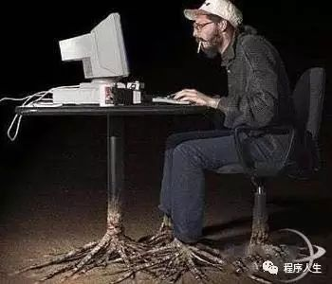

久坐的你

Slide 3
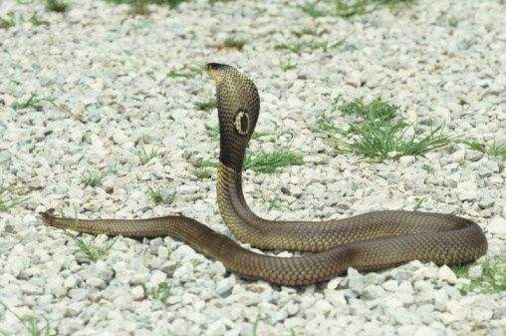
是时候站起来，与小蛇共舞了

Slide 4
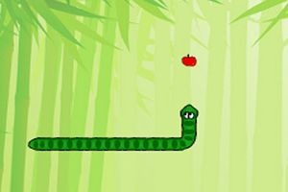
是时候站起来，与小蛇共舞了

